Slide 1
BÁO CÁO ĐỀ TÀI
Tổng quan đề tài
Thiết kế phần mềm dựa trên mã nguồn mở
Nhóm 14
Đào Mạnh Quang
Nguyễn Thành Hiếu
Thái Văn Hùng
Phạm Công Tiến
Đề tài "Phát triển ứng dụng hỗ trợ môn đại số tuyến tính" tập trung vào việc xây dựng một ứng dụng có khả năng cung cấp hỗ trợ và giúp đỡ cho việc học và áp dụng đại số tuyến tính

Slide 2
Tổng quan đề tài
BÁO CÁO ĐỀ TÀI
Thiết kế phần mềm dựa trên mã nguồn mở
Đề tài "Phát triển ứng dụng hỗ trợ môn đại số tuyến tính" tập trung vào việc xây dựng một ứng dụng có khả năng cung cấp hỗ trợ và giúp đỡ cho việc học và áp dụng đại số tuyến tính
Nhóm 14
Đào Mạnh Quang
Nguyễn Thành Hiếu
Thái Văn Hùng
Phạm Công Tiến

Slide 3
Nội dung
01
02
03
Cơ sở lý thuyết
Ứng dụng
Kiểm thử và đánh giá

Slide 4

01
Cơ sở lý thuyết
Thư viện Numpy
Giới thiệu
"Numerical Python" - Thư viện quan trọng cho phép thực hiện các phép toán đại số tuyến tính và làm việc với mảng đa chiều

Slide 5

Thư viện Numpy
Thư viện Tkinter
Cơ sở lý thuyết
Giới thiệu
01
"Numerical Python" - Thư viện quan trọng cho phép thực hiện các phép toán đại số tuyến tính và làm việc với mảng đa chiều
Tkinter là một thư viện đồ họa tiêu chuẩn của Python, được sử dụng để phát triển giao diện người dùng đồ họa (GUI)

Slide 6
Thư viện Tkinter
Thư viện Numpy
Giới thiệu
Tkinter là một thư viện đồ họa tiêu chuẩn của Python, được sử dụng để phát triển giao diện người dùng đồ họa (GUI)
"Numerical Python" - Thư viện quan trọng cho phép thực hiện các phép toán đại số tuyến tính và làm việc với mảng đa chiều

Slide 7
02
Thiết kế ứng dụng
Phép cộng
Ưu điểm: Tính linh hoạt, hiệu suất cao, dễ dàng sử dụng
Phép nhân
Phép chuyển vị
Phép nghịch đảo
Nhược điểm: Giới hạn kiểu dữ liệu, giới hạn kích thước ma trận, không kiểm tra lỗi đầy đủ

Slide 8
02
Thiết kế ứng dụng
Phép cộng
Ưu điểm: Tính linh hoạt, hiệu suất cao, dễ dàng sử dụng
Phép chuyển vị
Phép nhân
Phép nghịch đảo
Nhược điểm: Giới hạn kiểu dữ liệu, giới hạn kích thước ma trận, không kiểm tra lỗi đầy đủ
Ứng dụng

Slide 9
02
Thiết kế ứng dụng
Phép nghịch đảo
Phép chuyển vị
Ứng dụng
Phép cộng
Phép nhân

Slide 10
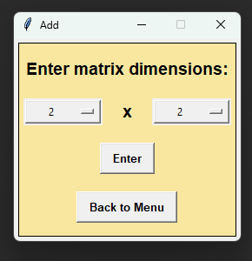
Mô tả chức năng
Chức năng chính của phép cộng ma trận là kết hợp các phần tử tương ứng trong 2 ma trận cùng vị trí
Chức năng chính của phép chuyển vị ma trận là tạo ra một ma trận mới có số hàng và số cột được đảo ngược so với ma trận ban đầu
Phép cộng
Áp dụng cho ma trận từ 1x1 tới 4x4
Phép chuyển vị
Áp dụng cho ma trận từ 1x1 tới 20x20

Slide 11
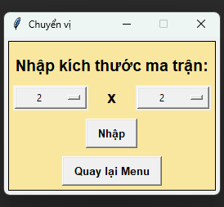
Mô tả chức năng
Chức năng chính của phép chuyển vị ma trận là tạo ra một ma trận mới có số hàng và số cột được đảo ngược so với ma trận ban đầu
Phép chuyển vị
Chức năng chính của phép cộng ma trận là kết hợp các phần tử tương ứng trong 2 ma trận cùng vị trí
Phép cộng
Áp dụng cho ma trận từ 1x1 tới 20x20
Áp dụng cho ma trận từ 1x1 tới 4x4
Chức năng chính của phép nghịch đảo ma trận là tạo ra ma trận mới sao cho tích của ma trận ban đầu và ma trận nghịch đảo là ma trận đơn vị
Phép nghịch đảo
Chỉ áp dụng với các ma trận có nghịch đảo

Slide 12
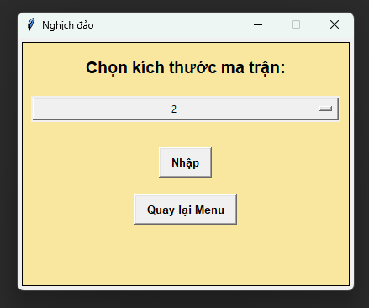
Mô tả chức năng
Chức năng chính của phép nghịch đảo ma trận là tạo ra ma trận mới sao cho tích của ma trận ban đầu và ma trận nghịch đảo là ma trận đơn vị
Chức năng chính của phép chuyển vị ma trận là tạo ra một ma trận mới có số hàng và số cột được đảo ngược so với ma trận ban đầu
Phép nghịch đảo
Chức năng chính của phép nhân ma trận là tính tổ hợp tuyến tính của các phần tử trong hai ma trận để tạo ra ma trận kết quả
Phép chuyển vị
Phép nhân
Chỉ áp dụng với các ma trận có nghịch đảo
Áp dụng cho ma trận từ 1x1 tới 20x20
Áp dụng cho ma trận 1x1 tới 9x9

Slide 13
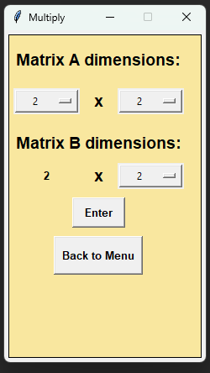
Mô tả chức năng
Chức năng chính của phép nhân ma trận là tính tổ hợp tuyến tính của các phần tử trong hai ma trận để tạo ra ma trận kết quả
Phép nhân
Chức năng chính của phép nghịch đảo ma trận là tạo ra ma trận mới sao cho tích của ma trận ban đầu và ma trận nghịch đảo là ma trận đơn vị
Phép nghịch đảo
Áp dụng cho ma trận 1x1 tới 9x9
Chỉ áp dụng với các ma trận có nghịch đảo

Slide 14
03
Kiểm thử và đánh giá

Slide 15
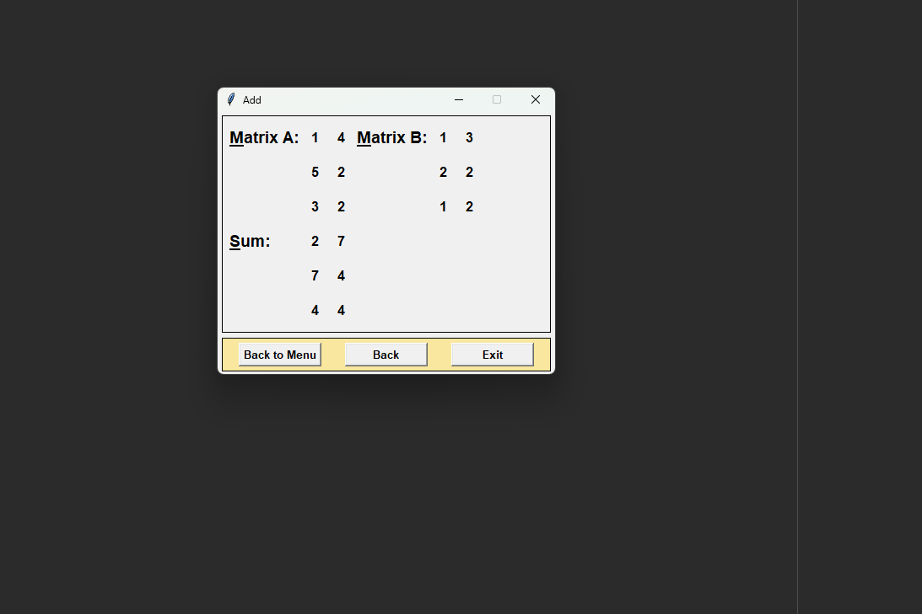
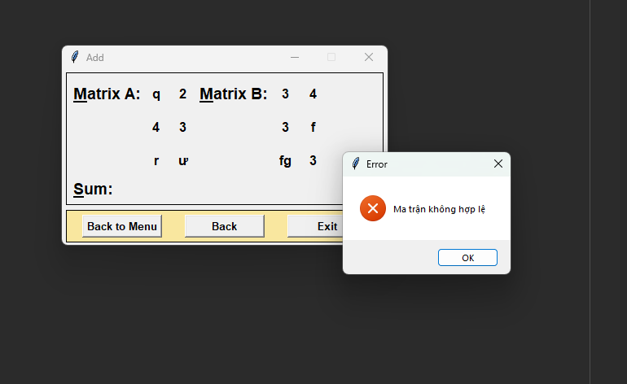
Kiểm thử chức năng nhập dữ liệu
Nhập đúng kiểu dữ liệu
Nhập sai kiểu dữ liệu

Slide 16
Kết luận và hướng phát triển
Ưu điểm: Tiện lời và tăng hiệu suất tính toán, độ chính xác cao, tính linh hoạt và mở rộng
Mở rộng chức năng
Cải tiến giao diện người dùng
Tối ưu hóa hiệu suất
Nhược điểm: Phụ thuộc vào công nghệ và tài nguyên máy tính, khả năng lỗi và kiểm tra dữ liệu

Slide 17
Thanks!

